Slide 1



Slide 2

Wer sind wir?

Slide 3
cryptoparty
Einführung
Sicher kommunizieren
Sicher surfen
Anonym im Internet
Datenverschlüsselung
Praxisteil

Slide 4
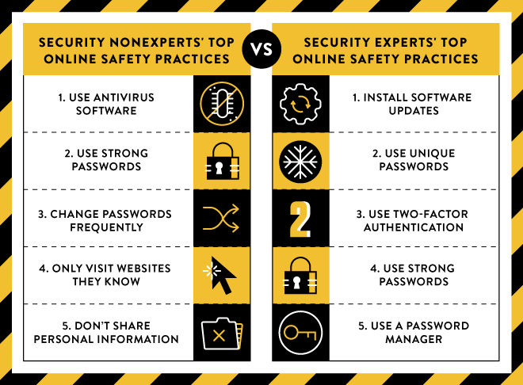

Slide 5
Sicher kommunizieren

Slide 6

Negativbeispiele

Slide 7
SMS / MMS

Slide 8

Facebook Messenger

Slide 9

Apple iMessage

Slide 10

Telegram

Slide 11

WhatsApp

Slide 12
Email...

Slide 13
Grauzone

Slide 14

Threema

Slide 15
So wird’s richtig gemacht...

Slide 16

Signal

Slide 17
Sicher(er) im Internet
Sicherheit ≠ Anonymität

Slide 18

Firefox

Slide 19
ublock Origin
HTTPS Everywhere
Ghostery
Cert Patrol
Privacy Badger

Slide 20
Anonymität im Internet?

Slide 21
Trotz allem:
Tatsache, wer mit wem kommuniziert ist nicht geheim
Dienste können einfach geblockt werden
Verschlüsselung != Anonymität

Slide 22


Slide 23
VPN, Proxies etc.

Slide 24
Datenverschlüsselung

Slide 25
proprietär = schlecht

Slide 26
Veracrypt, LUKS

Slide 27
Praxisworkshop

